Slide 1
Personas
Når du utvikler en persona lager du en profil som representerer målgruppen din.
I dette prosjektet er fokuset å undersøke hvorvidt en unik persona med funksjonsnedsettelse kan bidra til å ivareta universell utforming i kommunale digitale prosjekt.

Slide 2
Personas
Å ha en unik persona som strekker seg over ulike brukerscenarier vil være vanskelig å oppnå siden brukerbehovet vil variere enormt avhengig av scenario. Dette spesielt når det handler om smartebyer som involverer alt fra transport, til anlegg, helsetjenester og så videre.
En annen utfordring er at det kan være mange variasjoner i en og samme funksjonshemming og det kan være utrolig individuelt i hvordan vedkommende opplever en tjeneste.

Slide 3
Personas
Hva som ønskes å kartlegge er hvilke mål de har, utfordringer, frustrasjoner og hva tjenesten kan gjøre for å øke tilgjengeligheten og fremfor alt brukeropplevelsen. Dette vil være unikt for hver tjeneste og en unik persona med funksjonsnedsettelse må videre være tilpasset for akkurat den tjenesten.
I det her dokumentet presenterer vi ulike maler som vi satt sammen, dels med personer med nedsatt funksjonsevne, etter resultater fra tidligere brukertester som vi på Funka utført og etter tilbakemeldinger fra enkelte kommuner.

Slide 4
Personas
I selve malene gir vi eksempler som representerer ulike personer med funksjonsnedsettelser. Videre følger en instruksjon på hva malen inneholder og hvilken informasjon som skal fylles i hvor.
Malene kan dere bruke og videre tilpasse disse til ert spesifikke prosjekt, men med et ferdig oppsett.

Slide 5
Hvilke deler skal fylles ut med hva?
Personalia - Alder, boende, arbeid, sivilstatus
Bio - Kort beskrivelse om personen
Helse - Eventuelle sykdommer, svekkelser, diagnoser
Hjelpemiddel - Kan være både personlig assistanse, et tiltak eller tekniske løsninger
Brukerprofil - Menneskelige evner

Slide 6
Hvilke deler skal fylles ut med hva?
Motivasjoner - Hvilke behov finnes.
Frustrasjoner - Hvilke utfordringer finnes.
Mål - Hva er ønsket mål i forhold til den spesifikke tjenesten eller prosessen
Parameter - Hvilken enhet og hvilke digitale flater som foretrekkes
Teknologi & Apper - Hvilken enhet brukes & hvilken app bruker personen mest

Slide 7
Mal
BIO
..............
“CITAT”
“
“
BILDE
MÅL
…………………………………………………..
……………………………………………………
……………………………………………………
HJELPEMIDDEL
NAVN
BRUKERPROFIL
PARAMETRER
KOGNISJON
MOTORIKK
Enhet
ALDER: BOR: JOBB: UTDANNING:
CIVILSTATUS:
......
..........
...................
........................... ...........................
SYN
HØRSEL
Dator
Nettbrett/mobil
MOTIVASJONER
FRUSTRASJONER
Digitale flater
....................................
....................................
....................................
......................................
......................................
......................................
Webb
Apper
HELSE
……………………..
……………………..
………………………
TEKNOLOGI & APPER
App
Enhet
App

Slide 8
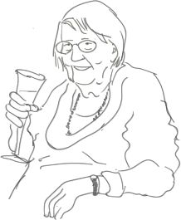
Persona 1
BIO
Gunhild Sivertsen er 68 år gammel og bor i Bergen. Før hun pensjonerte seg jobbet Gunhild innenfor helsevesenet. Gunhild ser ikke seg selv som teknisk kyndig men er ikke redd for å prøve nye saker. Derimot er hun litt skeptisk når personlig data skal deles på nett. På fritiden liker Gunhild og reise mye sammen med sin man. Når hun er hjemme i Bergen møter hun gjerne sine barn og barnebarn så ofte som mulig. Gunhild liker å lese og per nå så går det mye i lydbøker. Når hun leser avisen skjer det som oftest digitalt, selv om hun iblant savner det å kunne bla fysisk.
“Jeg vil ikke gjøre feil”
“
“
MÅL
Besøke sine barnebarn oftere
Finne den enkleste transferruten
……………………………………………………
HJELPEMIDDEL
Briller
Forstørrelse
Hørselsapparat
GUNHILD SIVERTSEN
BRUKERPROFIL
PARAMETRER
KOGNISJON
MOTORIKK
Enhet
ALDER: BOR: JOBB: UTDANNING:
CIVILSTATUS:
68
Bergen
Pensjonert
Sykepleier Gift, to barn, tre barnebarn
SYN
HØRSEL
Dator
Nettbrett/mobil
MOTIVASJONER
FRUSTRASJONER
Digitale flater
Enkel og minimalistisk design
Zoomverktøy
Tydelige instruksjoner, både i digital og fysisk miljø
Når nødvendig informasjon er forhåndsutfylt eller at det huskes fra tidligere
Når man både kan høre og se viktig informasjon
Teksting i video
At man må huske for mye informasjon
Når det er for liten tekst
Når det er for små klikkflater
Dele personlig data på nett
Når man må forholde seg til ulike nettsteder/apper samtidig
Redd for å gjøre feil
Webb
Apper
HELSE
TEKNOLOGI & APPER
Nærsynt og alderslangsynthet
Nedsatt rørlighet I hofter og ben
Litt glemsk
Ark E-bok
Samsung s9
Internet

Slide 9
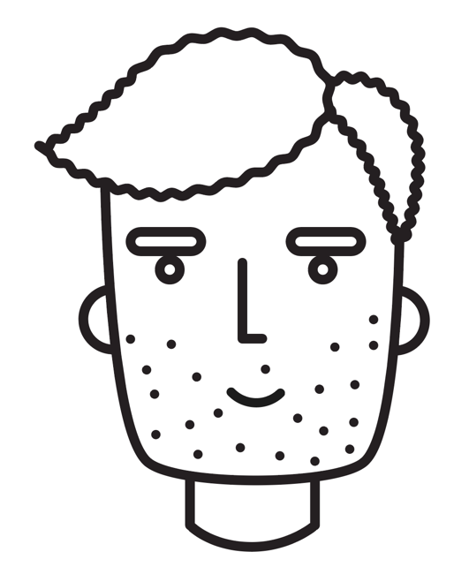
Persona 2
BIO
Chris Jenkins er 38 år gammel og kommer fra London i England....
“Jeg vil ikke være avhengig av andre når jeg reiser”
“
“
MÅL
………………………………………………………….
……………………………………..
HJELPEMIDDEL
Oversetter
Kalender
CHRIS JENKINS
BRUKERPROFIL
PARAMETRER
KOGNISJON
MOTORIKK
Enhet
ALDER: BOR: JOBB: UTDANNING:
CIVILSTATUS:
38
London
Frilanser
Fotograf Ugift, ingen barn
SYN
HØRSEL
Dator
Nettbrett/mobil
MOTIVASJONER
FRUSTRASJONER
Digitale flater
Flere alternativ til informasjon
Informasjon på flere språk
Bilder og grafikk
Enkel og minimalistisk design
Kalenderen på sin smarttelefon
Pop-up vinduer
Uoversiktlig innhold
Når man må fokusere på flere ting samtidig
For mye bevegelser i grensesnittet (bilder, animeringer..)
Når nødvendig informasjon ikke finnes på engelsk
Når saker krever BankID
Webb
Apper
HELSE
ADHD
Mental hyperaktivitet
Vanskeligheter med å fokusere seg på en ting av gangen
TEKNOLOGI & APPER
Outlook
iPhone 11
Kalender

Slide 10
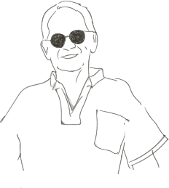
Persona 3
BIO
Bjørn Larsen er 48 år gammel og bor i utkanten av Oslo...
“ Man ønsker ikke å være I veien”
“
“
MÅL
…………………………
………………………………………………….
……………………………………………………
HJELPEMIDDEL
Skjermleser
Tastatur
Mobilitetsstokk
BJØRN LARSEN
BRUKERPROFIL
PARAMETRER
KOGNISJON
MOTORIKK
Enhet
ALDER: BOR: JOBB: UTDANNING:
CIVILSTATUS:
55
Oslo
Oversetter
Gift, et barn
SYN
HØRSEL
Dator
Nettbrett/mobil
MOTIVASJONER
FRUSTRASJONER
Digitale flater
Flere alternativ til informasjon
Digitale utrop
Skanningsmuligheter av tekst
Utmerkede markeringer på bakken
Slipper skrive på papir
Enkelte app’er på smartphone
BankID for innlogging
Når tekst og interaktive element som hør sammen, också er satt sammen.
Klare instruksjoner
Digitale plattformer utendørs
Når ting ikke er konsekvent i hvordan det fungerer
Vanskelig å finne frem til nye oppmøtesteder
Uklare markeringer
Automatiske utlogginger og tidsfrister
Tekst presentert med grafikk
For mange ulike steg
Tap av viktig informasjon (status beskjeder o. l)
Webb
Apper
HELSE
Nedsatt synsevne
Ledsager
Transporttjenester
TEKNOLOGI & APPER
EnVision AI
Iphone 8
Ruter

Slide 11
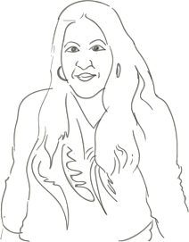
Persona 4
BIO
Sigrid Hakkestad er 25 år gammel og kommer fra Stavanger.....
“ Jeg vet ikke hva jeg hadde gjort uten min smarttelefon”
“
“
MÅL
…………………………
………………………………………………….
……………………………………………………
HJELPEMIDDEL
Stavekontroll
Teksttilpassing
Tastatur
Talesyntese
SIGRID HAKKESTAD
BRUKERPROFIL
PARAMETRER
KOGNISJON
MOTORIKK
Enhet
ALDER: BOR: JOBB: UTDANNING:
CIVILSTATUS:
25
Stavanger
Redaktør
Administrasjon Samboer, ingen barn
SYN
HØRSEL
Dator
Nettbrett/mobil
MOTIVASJONER
FRUSTRASJONER
Digitale flater
Når tekst kan tilpasses
Foreslåtte stavefeil
Bilder og illustrasjoner
Søkefunksjon
Klarspråk (når tekst er kort og konsist)
Informasjon som er stilt opp i punktlister
Når det er tydelig fokus på hva man kan klikke på
Smartphone
Når innhold ikke kan nås via tastatur
Mye tekst og uoversiktlig innhold
Pop-up vinduer
Lange skjemaer
Lite mellomrom i tekst
Webb
Apper
HELSE
Dyslektisk
Lider av musarm
TEKNOLOGI & APPER
Wordpress
Samsung s20
Messenger

Slide 12
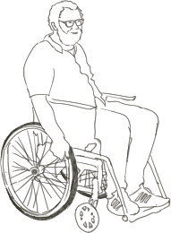
Persona 5
BIO
Evert Olsen er 56 år gammel og kommer fra Trondheim...
“Jeg antar at jeg altid må være forberedt og finne ut av ting før”
“
“
MÅL
…………………………
………………………………………………….
……………………………………………………
HJELPEMIDDEL
Briller
Forstørrelse
Rullestol
Ramp
EVERT OLSEN
BRUKERPROFIL
PARAMETRER
KOGNISJON
MOTORIKK
Enhet
ALDER: BOR: JOBB: UTDANNING:
CIVILSTATUS:
56
Trondheim
IT-support
Datateknikker Gift, to barn
SYN
HØRSEL
Dator
Nettbrett/mobil
MOTIVASJONER
FRUSTRASJONER
Digitale flater
Jevne overganger i fysisk miljø
Zoomverktøy (på grunn av avstand til PC-skjerm)
Google Street View
Store klikkyter
At papirarbeid blir mer digitalt
Røststyring
Ikea Smart Home
Når tekst og innhold er smått
Dårlig kontrast
Automater
Spesialløsninger som krever ekstra tid & energi
Når informasjon om tilgjengelighet, ikke finns tilgjengelig
Dyp innholdsstruktur på nett
Dører som går utover
Webb
Apper
HELSE
Lam fra midjen og ned
Høyt kolestorol
Nærsynt
Trenger assistanse iblant
TEKNOLOGI & APPER
IKEA SmartHome
Samsung s20
Outlook

